Slide 1

Team 10 Νικόλας Γιαννάτος 8190025 Άννα Μάστορη 8190105
Notes:
Γειασ σας είμαστε η ομάδα 10 που αποτελείται από την Άννα και τον Νικολα. Θα σας μιλήσουμε για το data warehouse που φτοάξαμε για την επιχείριση olist και τα insights που εξάγαμε για αυτήν.

Slide 2
What is ?
Olist
E-commerce business
Connects small businesses with customers
Notes:
Olist είναι μια επιχείρηση ηλεκτρονικού εμπορίου που έχει τα κεντρικά της στην Βραζιλία. Λειτουργεί ως μεσάζοντας και φιλοξενεί στο site της μικρές επιχειρήσεις και τις συνδέει με καταναλωτές. Οι επιχειρήσεις αυτές μπορούν αποστείλουν το προϊόντα τους απευθείας στους καταναλωτές μέσω των συνεργαζόμενων μεταφορικών εταιριών του Olist. Το κέρδος της Olist προκύπτει από την προμήθεια επί των προϊόντων που πωλούνται μέσω του site της.

Slide 3

About the Dataset
Provided by the Company
Data From 01/01/2017 to 06/01/2018
Notes:
Το dataset το δημοσιοποίησε η ίδια η εταιρία και αφορά 100 χιλ πωλήσεις που έγιναν μεταξύ του 2016 και 2018. Από το παρακάτω σχήμα φαίνονται τα αρχεία csv και η σχέση μεταξύ τους. Ενδεικτικά, το αρχείο olist_orders_dataset περιέχει όλες τις παραγγελίες ενώ το αρχείο olist_order_items_dataset περιέχει τα προίντα της κάθε παραγγελίας.

Slide 4
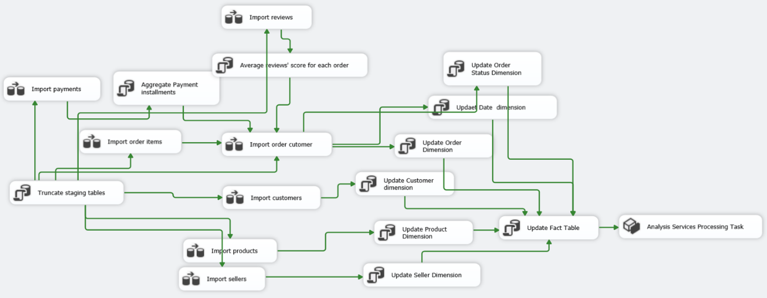
Extract Transform Load
Extract
Transform
Python
SQL statements
Load
Notes:
Τωρα θα σας μιλήσουμε για την διαδικασία etl που ακολουθήσαμε. Αρχικά, επιλέξαμε ποια από τα csv αρχεία θα χρησιμοποιούσαμε. Έπειτα στο στάδιο του transform χρησιμοποιήσαμε python για να μεταφράσουμε τα ονόματα των κατηγοριών στο αρχείο με τα προϊόντα απ΄τα πορτογαλικά στα αγγλικά με την χρήση ενός dictionary που δινόταν στο dataset. Έπειτα χρησιμοποιήσαμε sql queries για να κάνουμε καθαρισμό των δεδομένων και συγχώνευση κάποιων πινάκων ώστε να παραχθουν οι τελικοί πίνακες του data warehouse. Η εικόνα που φαίνεται είναι η etl διαδικασία που φτιάξαμε στο SSIS, η οποία έχει ως στόχο την εισαγωγή των csv αρχείων σε προσωρινούς πίνακες(staging) στην sql server database, την επεξεργασία των δεδομένων, την δημιουργία των τελικών πινάκων που αποτελούν το data warehouse μας και την ανανέωσή του κύβου.

Slide 5
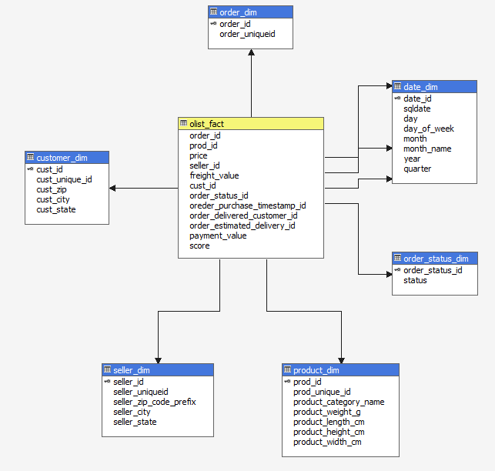
Star Schema
Notes:
Αυτό έιναι το star schema του data warehouse που φτιάξαμε. Όπως φαίνεται αποτελείται από 6 διαστάσεις και 1 fact table με 4 measures.

Slide 6
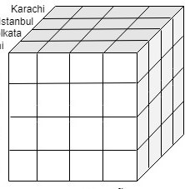
Olist Cube
Multi-Dimensional
6 dimensions, 4 measures
Data Source: Olist sql server database
2 calculated members
Create date hierarchy
Notes:
Παράξαμε τον κύβο στο SSAS με βάση το προηγούμενο star schema. Επίσης στην διάσταση date του κύβου φτιάξαμε μια ιεραρχία πεδίων και φτιάξαμε και 2 calculated members.

Slide 7

Insights
Revenue Insights
Freight Cost Insights
Delivery Insights
Customer Satisfaction Insights
Notes:
Τα insights που εξάγαμε αφορούν στα έσοδα της επιχείρησης, τους χρόνους παράδοσης των προϊόντων, το κόστος αποστολής και την ικανοποίηση των πελατών.

Slide 8
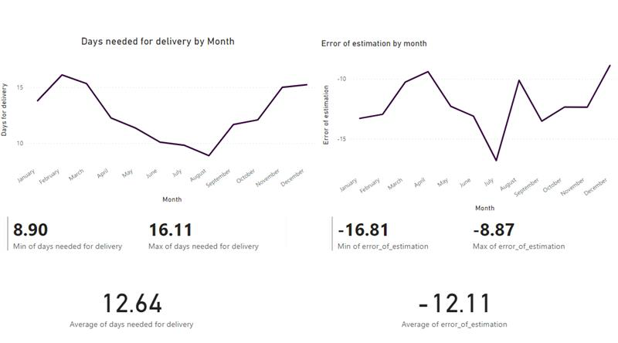
Delivery Insights
Lowest delivery time
BUT
Highest Absolut Delivery Estimation Error
Highest delivery time
BUT
Lowest Absolut Delivery Estimation Error
Notes:
Αρχικά, για τις αποστολές των προϊόντων στους πελάτες παρατηρούμε ότι τον φλεβάρη απαιτούνται περισσότερες μέρες για την παράδωση και τον ιούλιο είναι μεγαλύτερες οι αποκλέισεις από την προβλεπόμενη μέρα παράδωσης. Αλλά τον φλεβάρη που οι παραδώσεις αργούν παραπάνω υπάρχουν μεγαλύτερη ακρίβια στην εκτιμώμενη μέρα παράδωσεις και τον ιούλιο όπου έιναι μέγαλύτερες οι αποκλησεις ο χρόνος παράδωσης έιναι ο μικρότερος.

Slide 9
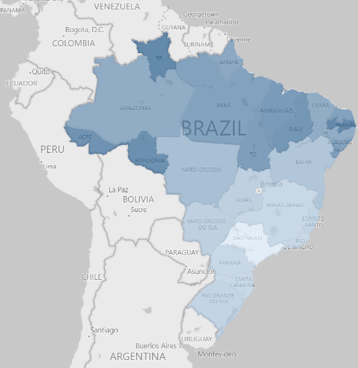
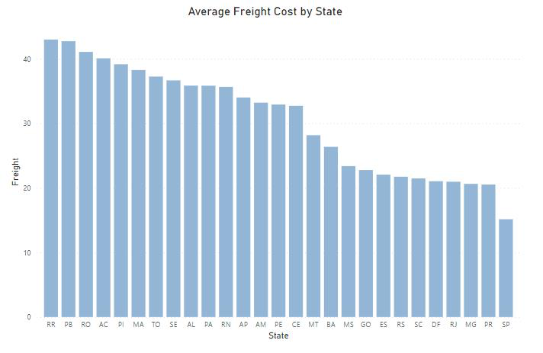
Average Freight Cost by State
Higher freight cost
Lower freight cost

Slide 10
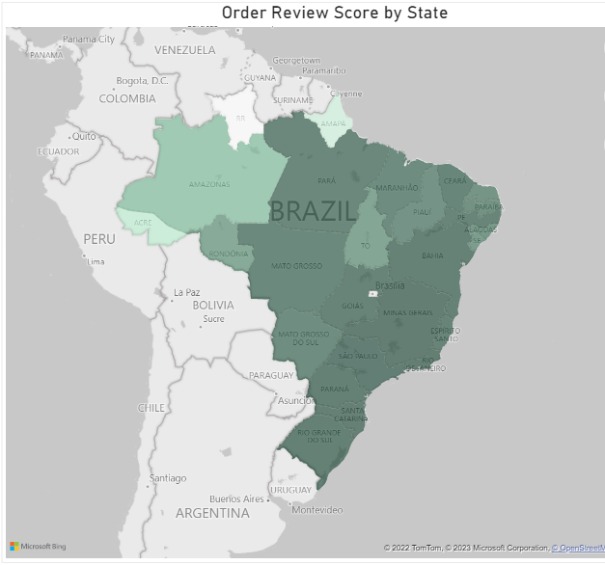
Customer Satisfaction
Most Satisfied customers
live by the coastline

Slide 11
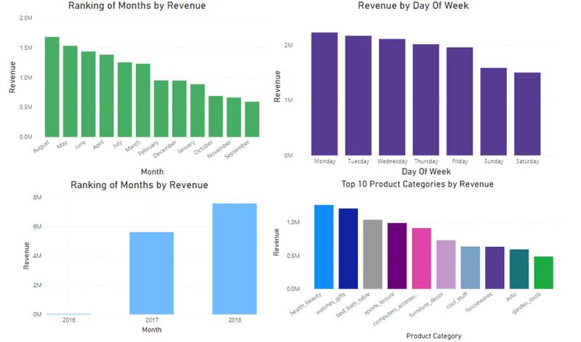
Revenue Insights
Most Profitable Day
Monday
Least Profitable Day
Saturday
Least Profitable Month
September
Most Profitable Month
August
Most Sold Category
Health and Beauty
Least Sold Category
Garden Tools

Slide 12
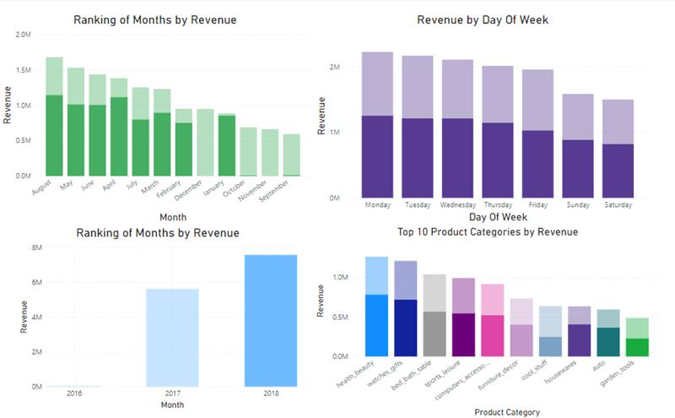
Revenue Insights Filtered by year 2018

Slide 13




Data Mining
Clustering
Classification
Clustering
How could this model help Olist ?
How could this model help Olist ?
Customer Understanding
Seller’s Rankings
4 Clusters
Identify valuable Sellers
Customized customer strategy
K means
Increase Revenue
Recency Frequency Monetary Method
Performed Prediction Model
K-Nearest Neighbor

Slide 14
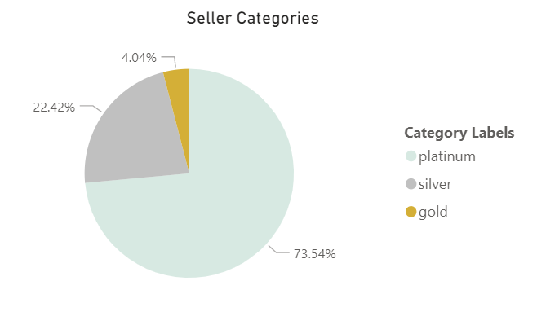
Classification
 | Precision | Recall
Silver | 0.67 | 0.67
Gold | 1.00 | 0.60
Platinum | 0.91 | 0.98
Platinum | 0 | 6 | 9
Gold | 8 | 16 | 0
Silver | 79 | 2 | 0
 | Silver | Gold | Platinum
Classification Criteria
Customers | Revenue | Products

Slide 15
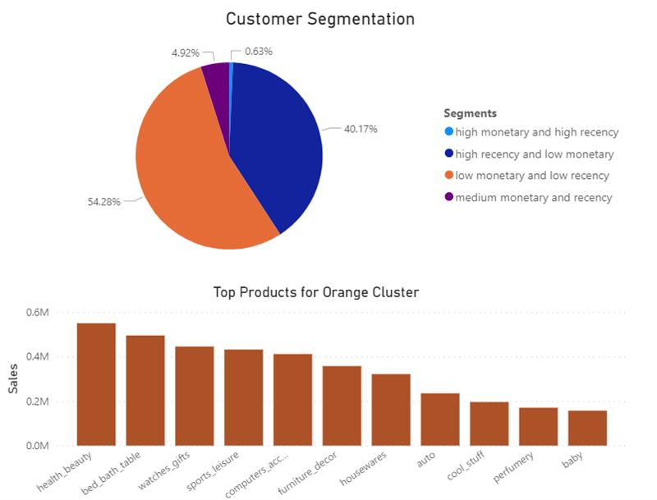
Clustering
Cluster Kmeans | Mean Frequency | Mean Recency | Mean Monetary | Cluster Size
0 | 1 | 1726 | 101 | 53552
1 | 1 | 1987 | 102 | 39637
2 | 1 | 1842 | 1879 | 623
3 | 1 | 1830 | 617 | 4853

Slide 16

Thank You
For
Your Attention!
Any questions ?

